Slide 1
PhoneTicket Sprint #4
Grupo N° : 5
Ayudante : Mercedes Madeira
Integrantes :
Festa, Gastón Daniel
Rodriguez, Sebastian
Schenkelman, Damián
Servetto, Matías

Slide 2
Objetivos Aplicación Móvil
Información de “Mi Cuenta”
Interacción redes sociales
Implementar función de selección de butacas
Implementar función de reserva
Implementar función de compra
Ver y seleccionar posibles promociones

Slide 3
Objetivos Backend
Estilo de salas configurable
Listar promociones vigentes y futuras.
ABM de promociones
Servicios para el manejo de reservas/compras
Estilo para la aplicación web basada en el logo

Slide 4
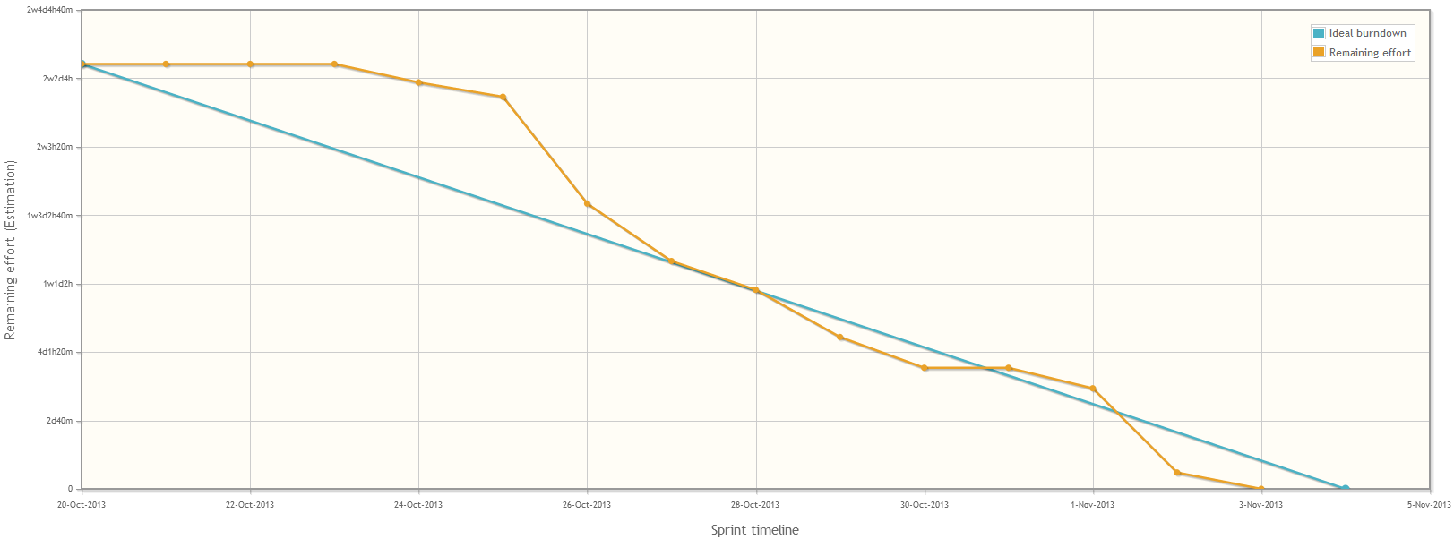
Burndown Chart

Slide 5
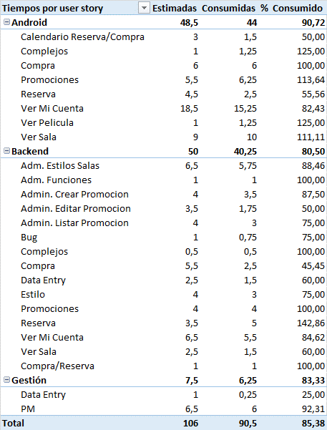
Métricas

Slide 6
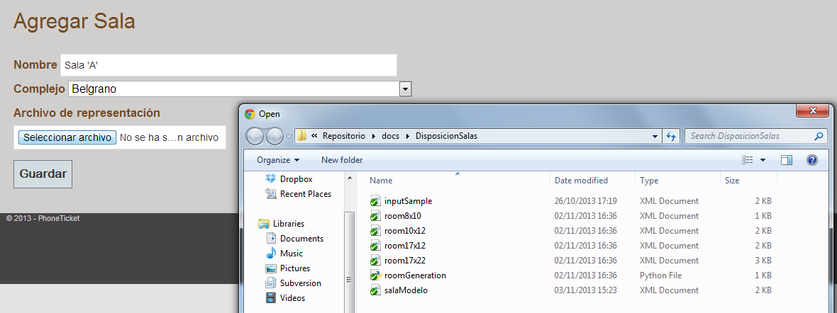
Estilos de Salas Configurable Carga de Archivo

Slide 7
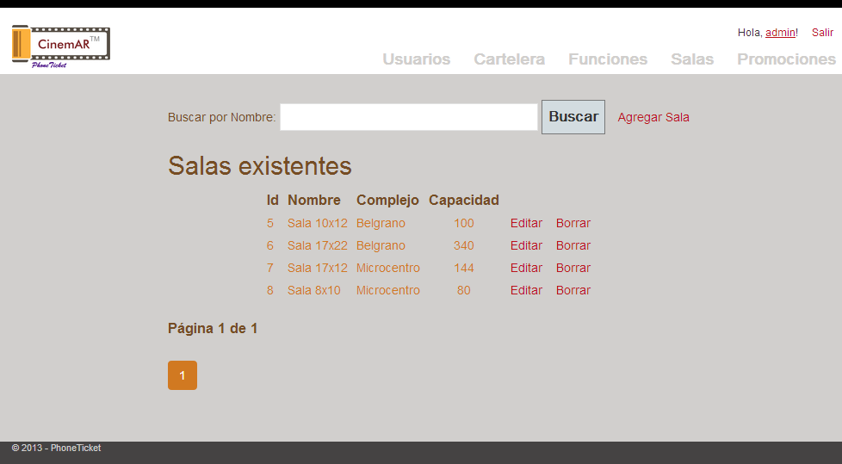
Estilos de Salas Configurable Cálculo Capacidad Automático

Slide 8
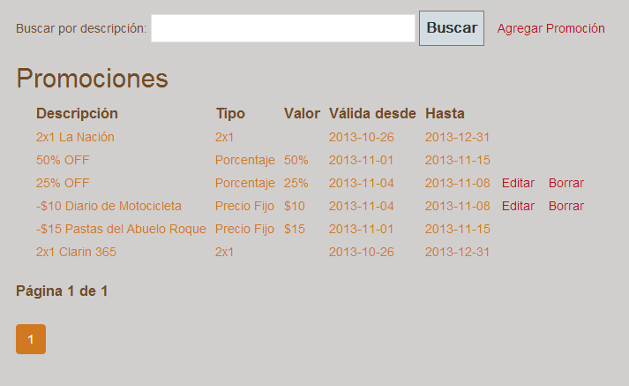
Listar promociones vigentes y futuras.

Slide 9
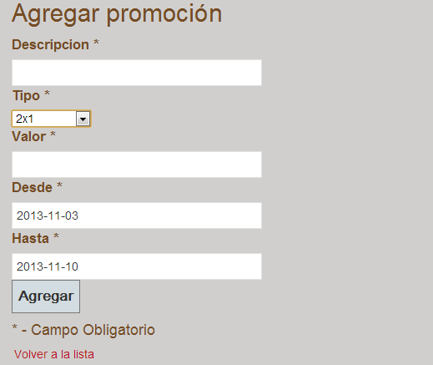
ABM de promociones Agregar Promoción

Slide 10
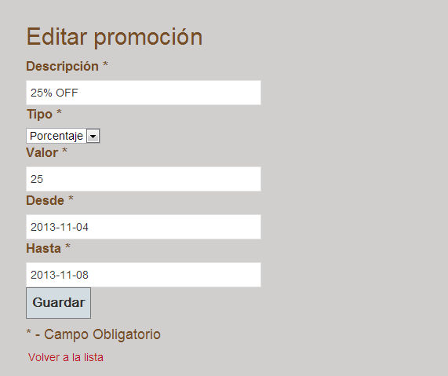
ABM de promociones Editar Promoción

Slide 11
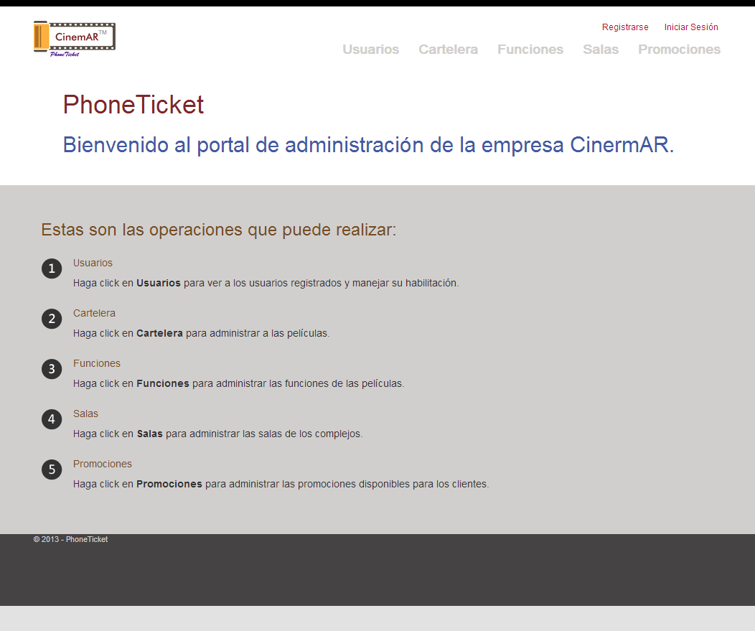
Estilo para la aplicación web basada en el logo

Slide 12
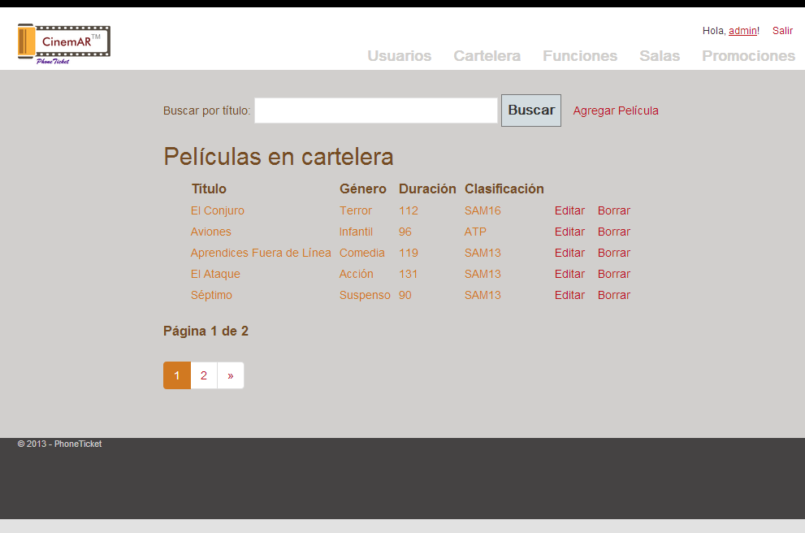
Estilo para la aplicación web basada en el logo

Slide 13
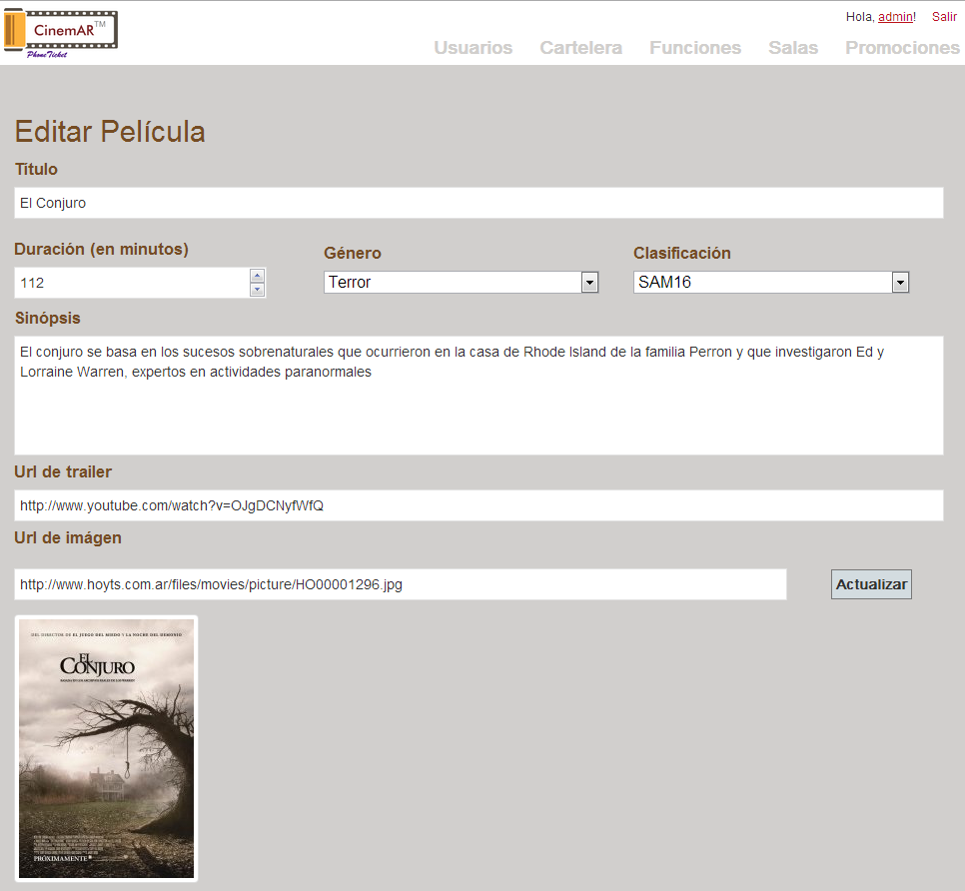
Estilo para la aplicación web basada en el logo

Slide 14
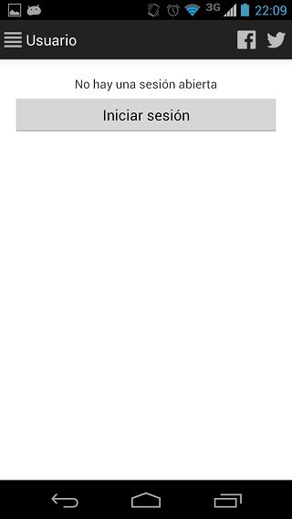
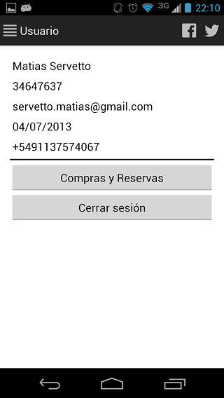
Mi cuenta (mi información)
Estas imágenes muestran el menú del detalle del usuario.
En estas ventanas podemos:
Iniciar/Cerrar sesión.
Ver datos del usuario.
Ir al menú de compras y reservas activas del usuario.
Compartir en redes sociales.

Slide 15
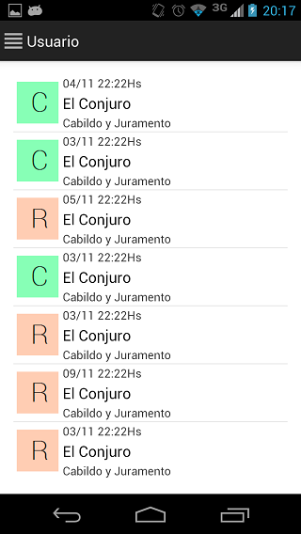
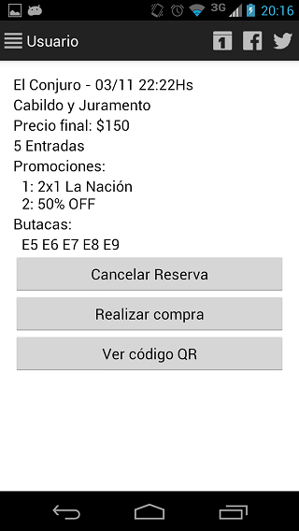
Mi cuenta (Compras y reservas)
Secciones “Compras y Reservas” (imagen izquierda) y “Detalle de Compra/Reserva)” (imagen derecha).
Aquí podemos:
Ver las compras y reservas del usuario.
Cancelar o efectivizar una reserva (funcionalidad no presente en una compra).
Compartir en redes sociales.
Agregar al calendario la función.
Ver el código QR

Slide 16
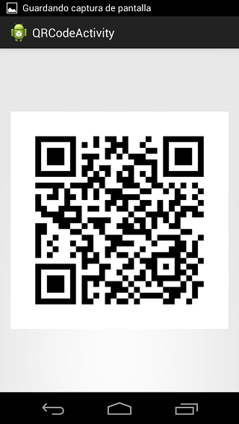
Código QR
En el detalle de una compra o una reserva podemos ver el código QR que genera el servidor para dicha función.

Slide 17
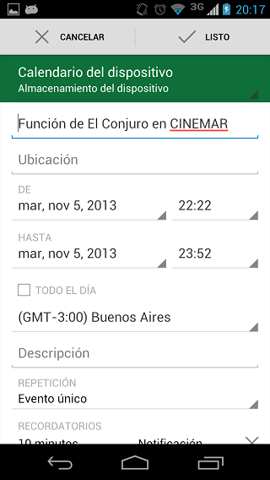
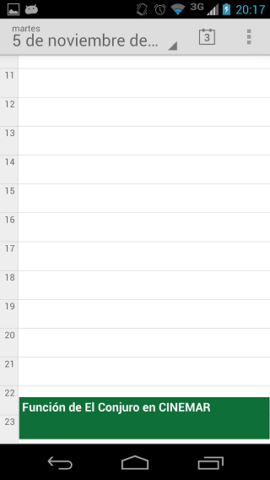
Calendario
En la imagen izquierda podemos ver el formulario nativo para agregar eventos al calendario.
En la imagen de la derecha vemos el evento agregado al mismo.

Slide 18
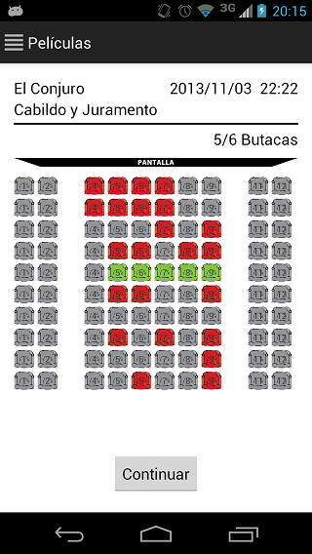
Selección de butacas
En la ventana de selección de butacas (primer paso de la compra/reserva de entradas) podemos ver el mapa de la sala con:
Butacas ocupadas (rojas).
Butacas libres (grises).
Butacas seleccionadas (verdes).
Un pequeño detalle de la información de la función.
La cantidad de butacas seleccionadas.

Slide 19
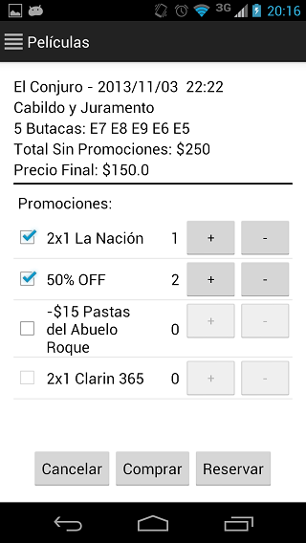
Selección de promociones
En la ventana de selección de promociones (segundo paso de la compra/reserva de entradas) podemos:
El detalle de la compra/reserva.
Un listado con todas las promociones para poder seleccionar los tipos y cantidades.
Los botones de las acciones compra, reserva y cancelación de la operación.
Esta ventana representa el ultimo paso de la reserva.

Slide 20
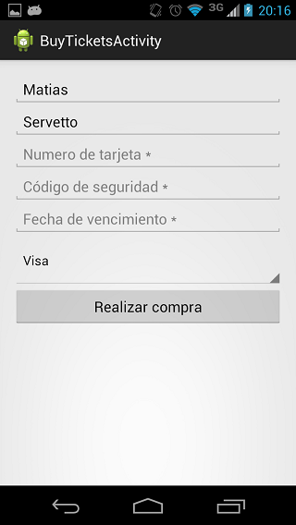
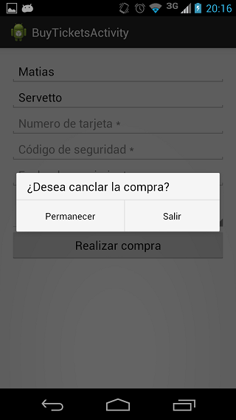
Compra
El ultimo paso de la compra es el que vemos en estas imágenes.
Una ventana que pide los datos de la tarjeta del usuario.
Si se desea cancelar la compra, aparece un mensaje de confirmación y luego se vuelve al paso anterior.

Slide 21
Oportunidades de Mejora
Pruebas Funcionales - No usar palabras técnicas, o en inglés. Aclarar con mayor detalle los pasos a seguir.
Identificación de Tareas – Es positivo tener tareas atómicas, pero se debe tener cuidado para que no cambie mucho el alcance. Faltaron identificar tareas en el comienzo del sprint.
Documento REST API – Fue fundamental para la comunicación del equipo.

